Slide 1


Sistema de RH

Slide 2
Introdução
Propostas do projeto;
Diagramas UML e cartões CRC;
Planejamento de testes unitários;
Wireframes;
2

Slide 3
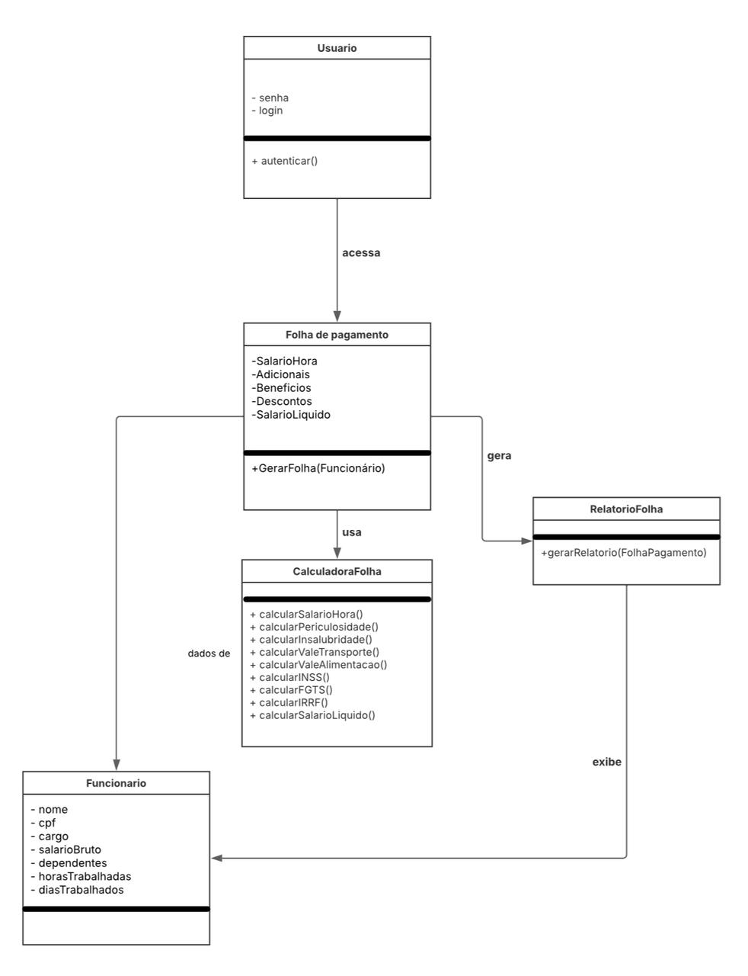
Diagrama UML:
3

Slide 4
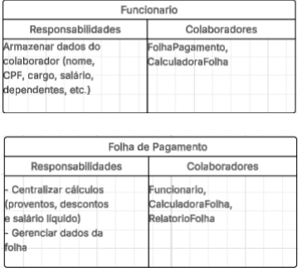
Cartões CRC:
4

Slide 5
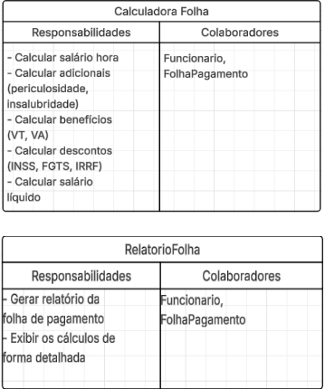
Cartões CRC:
5

Slide 6
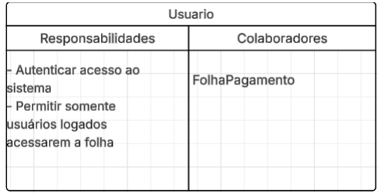
Cartões CRC:
6

Slide 7
Planejamento de Testes Unitários
Objetivo:
Garantir que cada unidade do código (métodos e funções) funcione isoladamente.
7

Slide 8
Planejamento de Testes Unitários
Testes a serem implementados nas próximas Sprints:
Cálculos de Salário: Testar o cálculo de salário por hora.
Adicionais: Validar o cálculo de periculosidade e insalubridade.
Benefícios: Verificar os cálculos de vale-transporte e vale-alimentação.
Descontos: Validar a aplicação das regras de cálculo de INSS, FGTS e IRRF.
Salário Líquido: Confirmar se o cálculo final do salário líquido está correto.
8

Slide 9
Testes Adicionais (Selenium)
Motivação
Provar que a integração entre o frontend e o backend funciona, simulando a jornada completa do usuário.
Testes E2E com Selenium:
Teste de Login;
Teste de navegação de paginas;
Apresentação de informações para o user.
9

Slide 10
Wireframes - overview
Credenciamento de Usuário
Login com usuário e senha.
Opção de recuperação de senha.
Redirecionamento para o Dashboard principal.
Cadastro de Funcionários
Inserção de dados pessoais e profissionais.
Definição de salário, adicionais e benefícios.
Registro concluído em “Cadastrar Funcionário”.
10

Slide 11
Wireframes - overview
Controle de Horas
Registro e aprovação de horas normais e extras.
Possibilidade de lançamento manual.
Acompanhamento de horas pendentes e aprovadas.
Folha de Pagamento
Cálculo de salário bruto, líquido e descontos.
Processamento de folha com status por funcionário.
Relatórios detalhados por colaborador (salário, adicionais, descontos e benefícios).
11

Slide 12
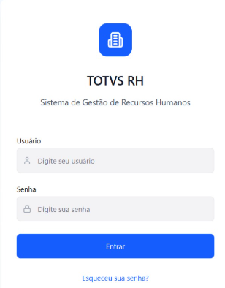
Wireframes
12

Slide 13
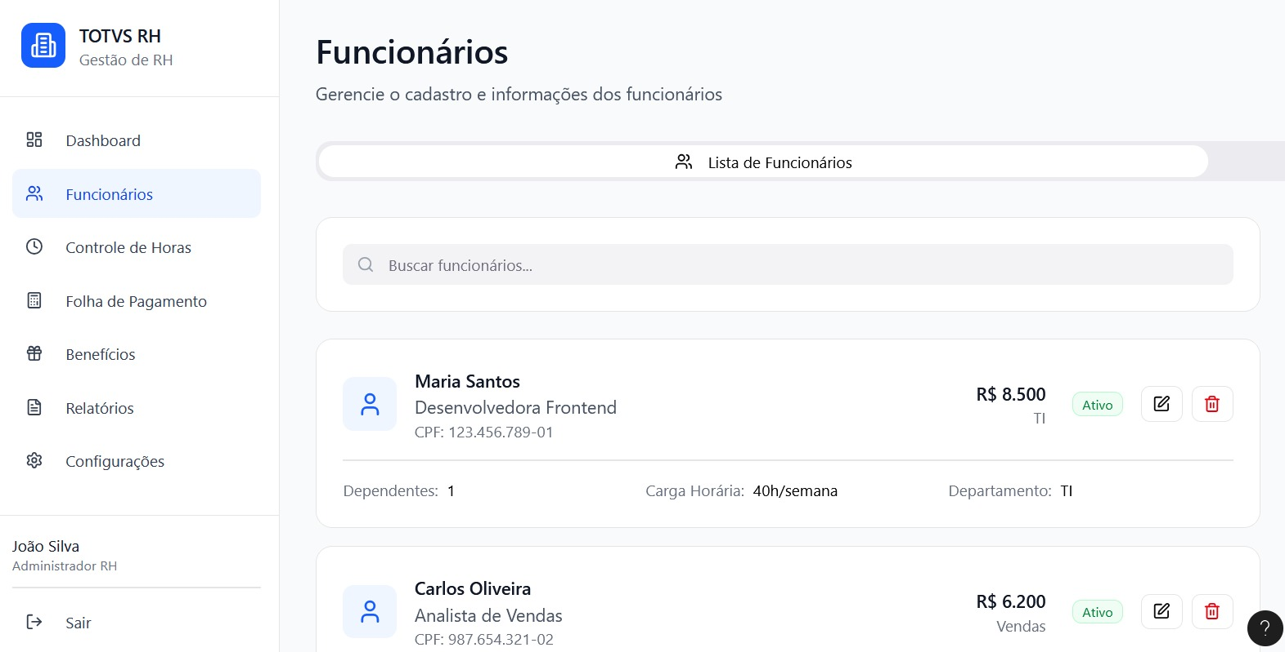
Wireframes
13

Slide 14
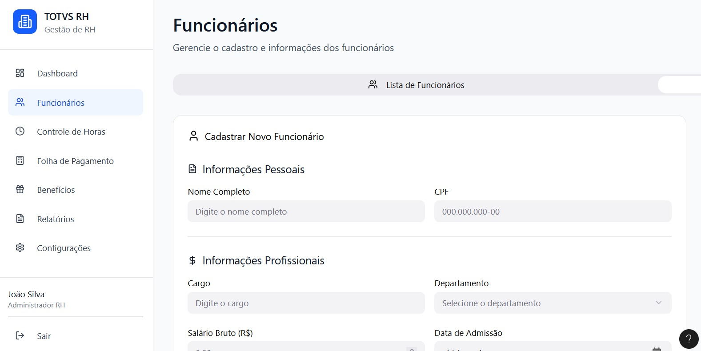
Wireframes
14

Slide 15
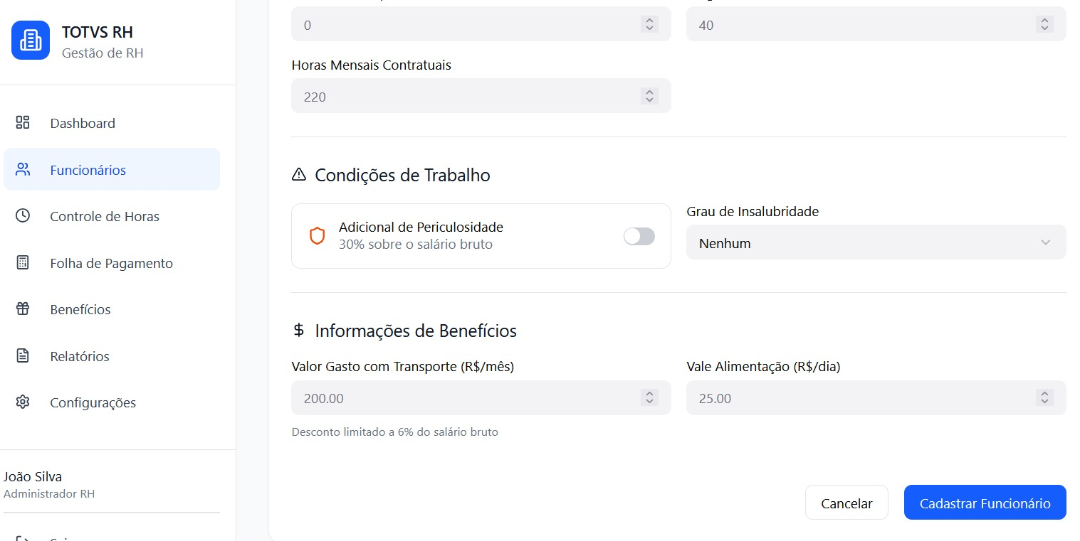
Wireframes
15

Slide 16
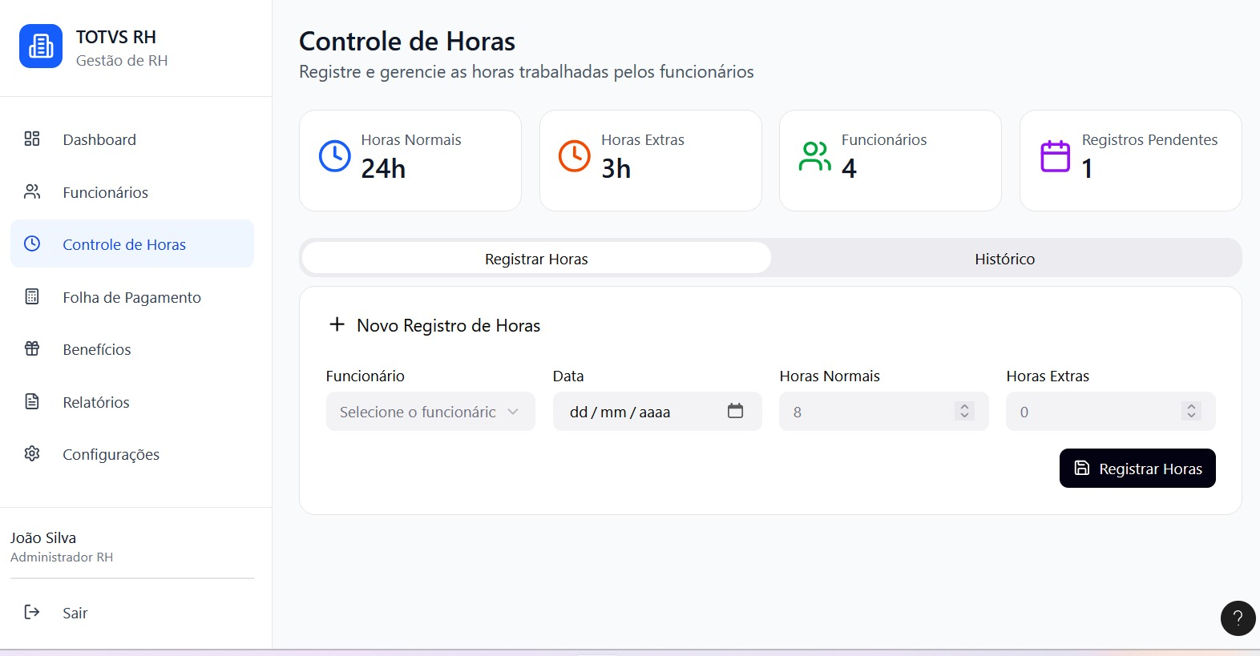
Wireframes
<número>

Slide 17
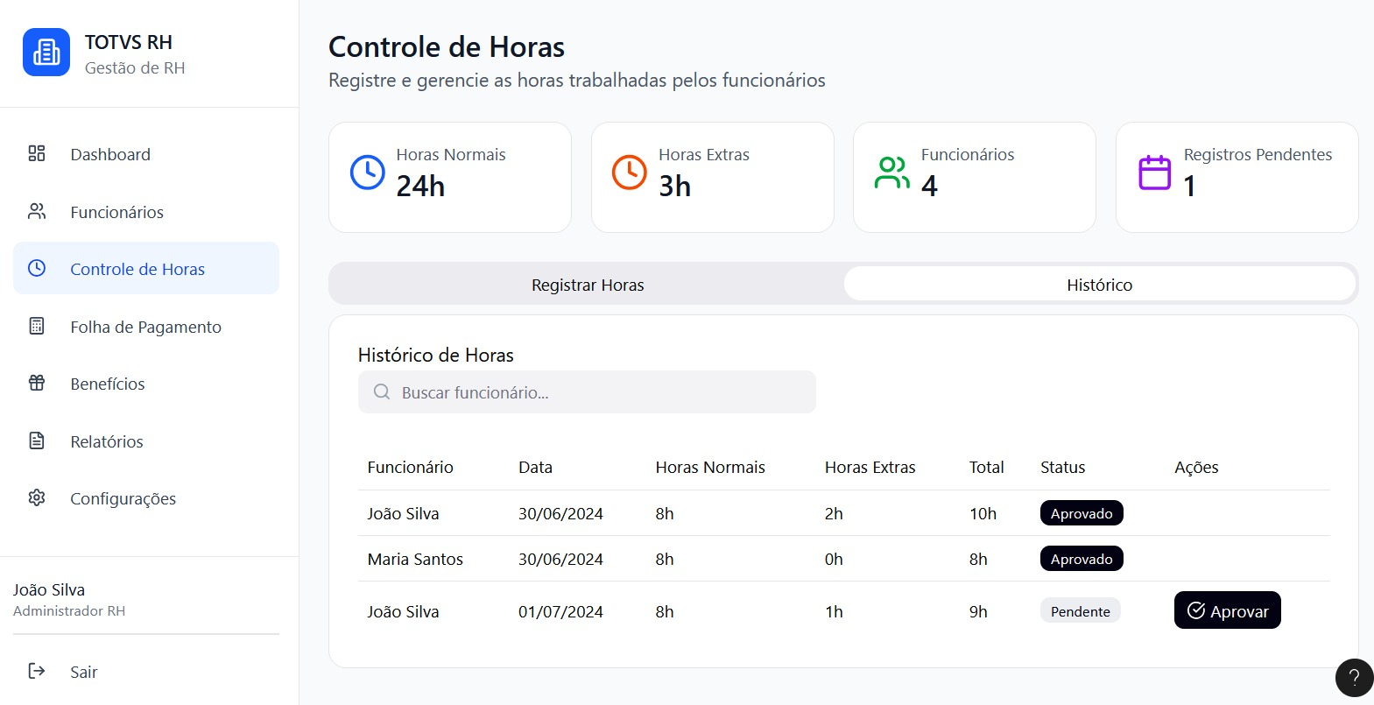
Wireframes
<número>

Slide 18
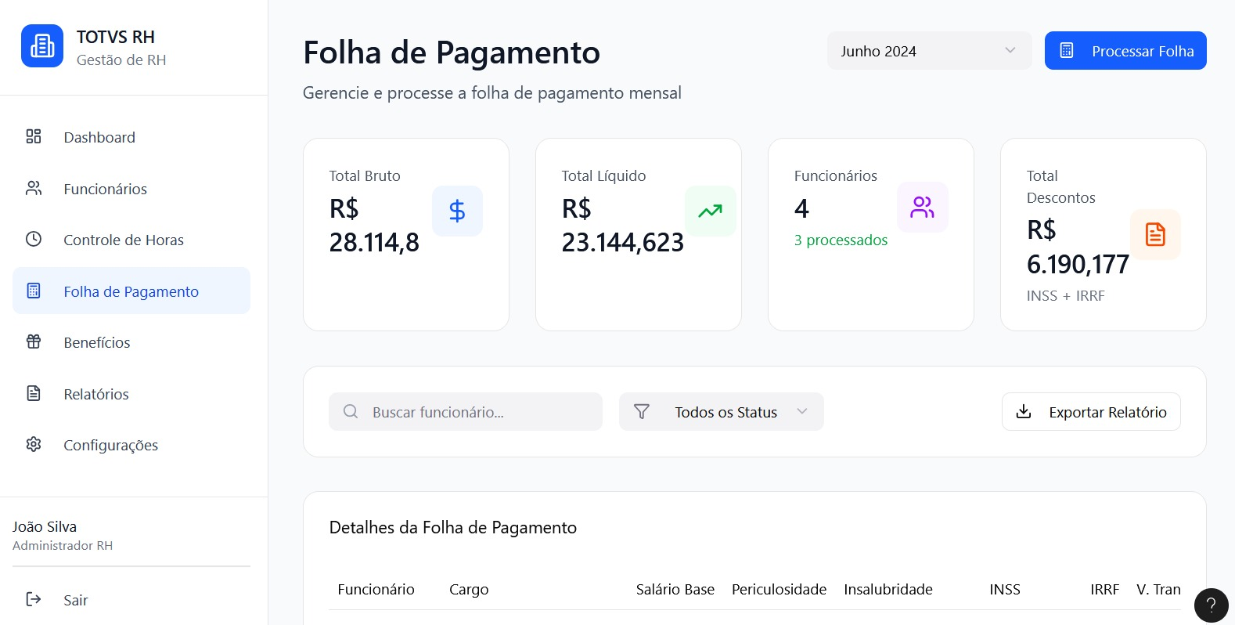
Wireframes
<número>

Slide 19
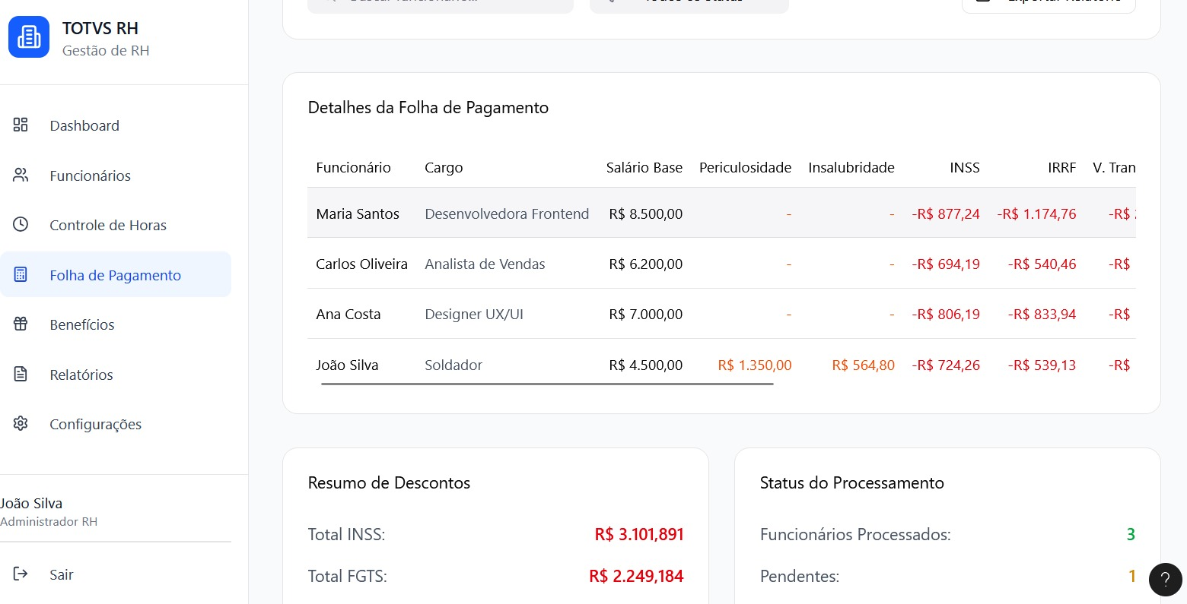
Wireframes
<número>

Slide 20
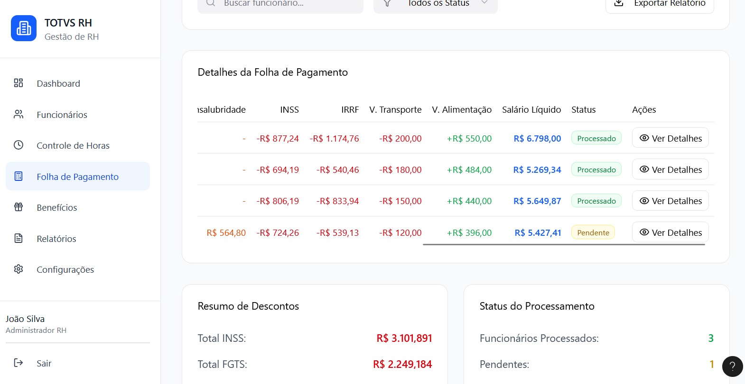
Wireframes
<número>

Slide 21
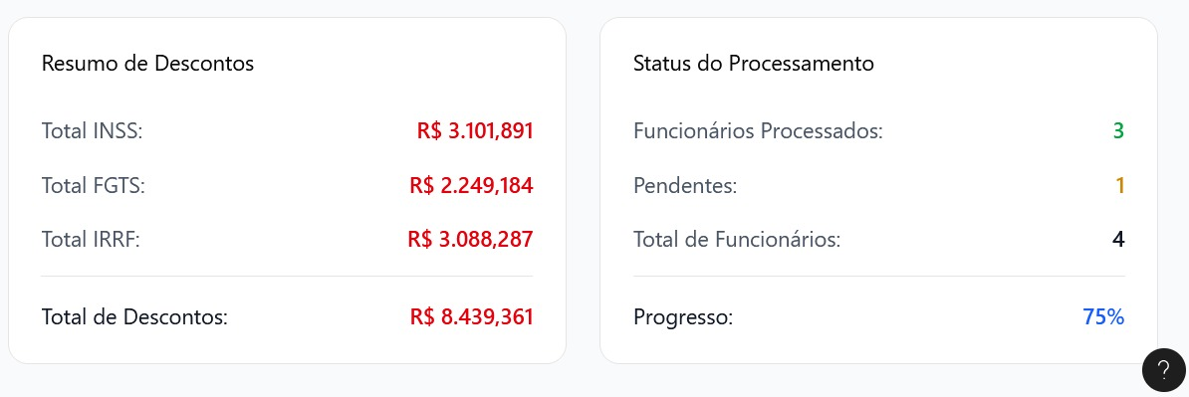
Wireframes
<número>

Slide 22
OBRIGADO

